Slide 1
一对一关系
袁杰
北京传智播客教育 www.itcast.cn

Slide 2


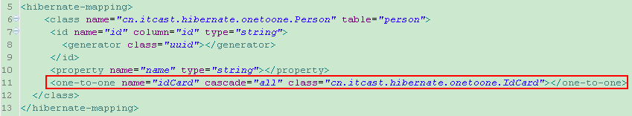
Hibernate3中对象映射关系1:1
1:1关系
人(person)和IdCard 一个成人← →一个身份证
对象和关系映射(Person.hbm.xml)
北京传智播客教育 www.itcast.cn
Notes:
既设置主键约束，同时也设置外键约束！

Slide 3
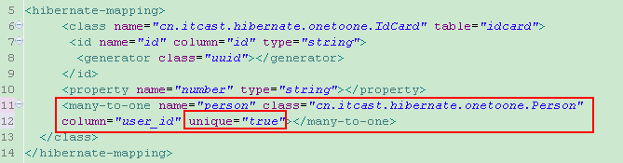
映射关系1:1 – 基于主键映射
1:1关系
人(person)和IdCard 一个成人← →一个身份证
对象和关系映射(IdCard.hbm.xml)
北京传智播客教育 www.itcast.cn

Slide 4
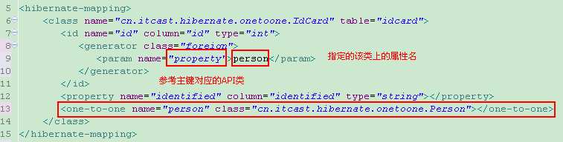
映射关系1:1- 关联对象主键作为主键
1:1关系
人(person)和IdCard 一个成人← →一个身份证
思考：是否可以在一对一的时候两个表的主键相同进而简化数据库维护
北京传智播客教育 www.itcast.cn

